Slide 1
PLANTAS DE LA FLORA SUDAFRICANA
Selección de textos y fotografías por
JOSE ELIAS BONELLS

Slide 2
LA FLORA SUDAFRICANA
Sudáfrica cuenta con más de 20.000 plantas diferentes, que representan cerca del 10% de todas las especies conocidas del mundo, por lo que es considerada un área particularmente rica en biodiversidad vegetal.
El bioma prevalente en el país es la pradera, especialmente en el Highveld, donde la flora predominante son los pastos, los arbustos bajos y las acacias, principalmente las de espina blanca y camel. La vegetación es más escasa hacia el noroeste, debido a las bajas precipitaciones de lluvia.

Slide 3
WWF distingue cuatro ecorregiones de pradera de montaña dentro del país:
Pradera del Alto Veld, en el Highveld
Pradera montana de los Drakensberg, en los Drakensberg, por debajo de los 2.500 metros
Pradera altimontana de los Drakensberg, en los Drakensberg, por encima de los 2.500 metros
Matorral de Maputaland-Pondoland, en los valles de las estribaciones australes de los Drakensberg
El pasto y los espinos de la sabana dan paso progresivamente a los arbustos de la sabana hacia el noreste del país, con un crecimiento más lento. Existe un número significativo de árboles baobabs en esta área, cerca del extremo norte del Parque Nacional Kruger.

Slide 4
La región desértica del Karoo, en el oeste del país, se divide en tres ecorregiones: el Karoo suculento, cerca de la costa; el Karoo nama, en el interior (Namaqualand), donde existen varias especies de plantas que almacenan agua, como los aloes y euforbias; y por último, y más al norte, la sabana xerófila del Kalahari.
El bioma mediterráneo del fynbos, uno de los seis reinos florales, está ubicado en una pequeña región del Cabo Occidental y consta de más de 9.000 de estas especies, lo que lo convierte en una de las regiones más ricas del mundo en términos de Biodiversidad Floral.

Slide 5
La mayor parte de las plantas son perennes y de hojas duras con hojas finas como agujas, como por ejemplo las plantas esclerófilas. Otra planta exclusiva de Sudáfrica es el género de las proteas, de las cuales existen alrededor de 130 especies diferentes en este país. WWF divide esta región en tres ecorregiones: fynbos y renosterveld de tierras bajas, fynbos y renosterveld de montaña y matorral de Albany.
Si bien Sudáfrica cuenta con una gran cantidad de plantas florales, posee pocos bosques. Sólo el 1% de Sudáfrica es bosque, que se encuentra casi exclusivamente en el plano costero húmedo del Océano Índico en KwaZulu-Natal: la selva mosaico costera de KwaZulu y El Cabo y la selva mosaico costera de Maputaland y, más al sur, la selva montana de Knysna y los montes Amatole

Slide 6
Existen reservas incluso más pequeñas de bosques que se encuentran fuera del alcance del fuego. Las plantaciones de especies de árboles importados son predominantes, en particular del eucalipto no nativo y el pino.
Sudáfrica ha perdido una extensa superficie de hábitat natural en las últimas cuatro décadas, debido a la sobrepoblación, a los patrones descontrolados de desarrollo y a la deforestación del siglo XIX.
Sudáfrica es uno de los países más afectados por la invasión de especies foráneas (por ejemplo la Acacia mearnsii, Port Jackson, Hakea, Lantana y Jacarandá) que son una gran amenaza a la biodiversidad nativa y la actual escasez de recursos hídricos.

Slide 7
El bosque templado original que encontraron los primeros europeos que se establecieron en este país, fue explotado despiadadamente hasta que sólo quedaron unas pocas y pequeñas áreas. Actualmente los árboles de maderas nobles en Sudáfrica como el Podocarpus latifolius, el Ocotea bullata y el Olea laurifolia se encuentran bajo protección gubernamental. Finalmente, en la costa del Índico se encuentran varios enclaves de manglar de África austral.
Se espera que el cambio climático conlleve un incremento en el calentamiento y la sequedad de forma considerable para esta región que ya es semi-árida, con mayor frecuencia e intensidad de eventos climáticos extremos, como olas de calor, inundaciones y sequías.

Slide 8
De acuerdo a los modelos computacionales realizados por el Instituto de Biodiversidad Nacional de Sudáfrica (SANBI, por sus siglas en inglés)40 (junto con muchas de sus instituciones asociadas), algunas partes de África del sur verán un incremento en su temperatura de cerca de 1 °C a lo largo de la costa, que podrá llegar a superar los 4 °C en las ya calurosas tierras interiores, como en Cabo del Norte a fines de la primavera y el verano del año 2050.

Slide 9
El Reino Floral del Cabo ha sido identificado como uno de los puntos más sensibles de la biodiversidad sudafricana, ya que será seriamente afectado por el cambio climático y cuenta con una enorme diversidad de vida.
Las sequías, el aumento de la intensidad y la frecuencia de los incendios y el incremento de la temperatura llevarán a la extinción de muchas de estas especies exóticas.
El libro Scorched: South Africa's changing climate utiliza gran parte del modelo realizado por la SANBI y presenta una recopilación de ensayos de estilo narración de viajes.

Slide 10
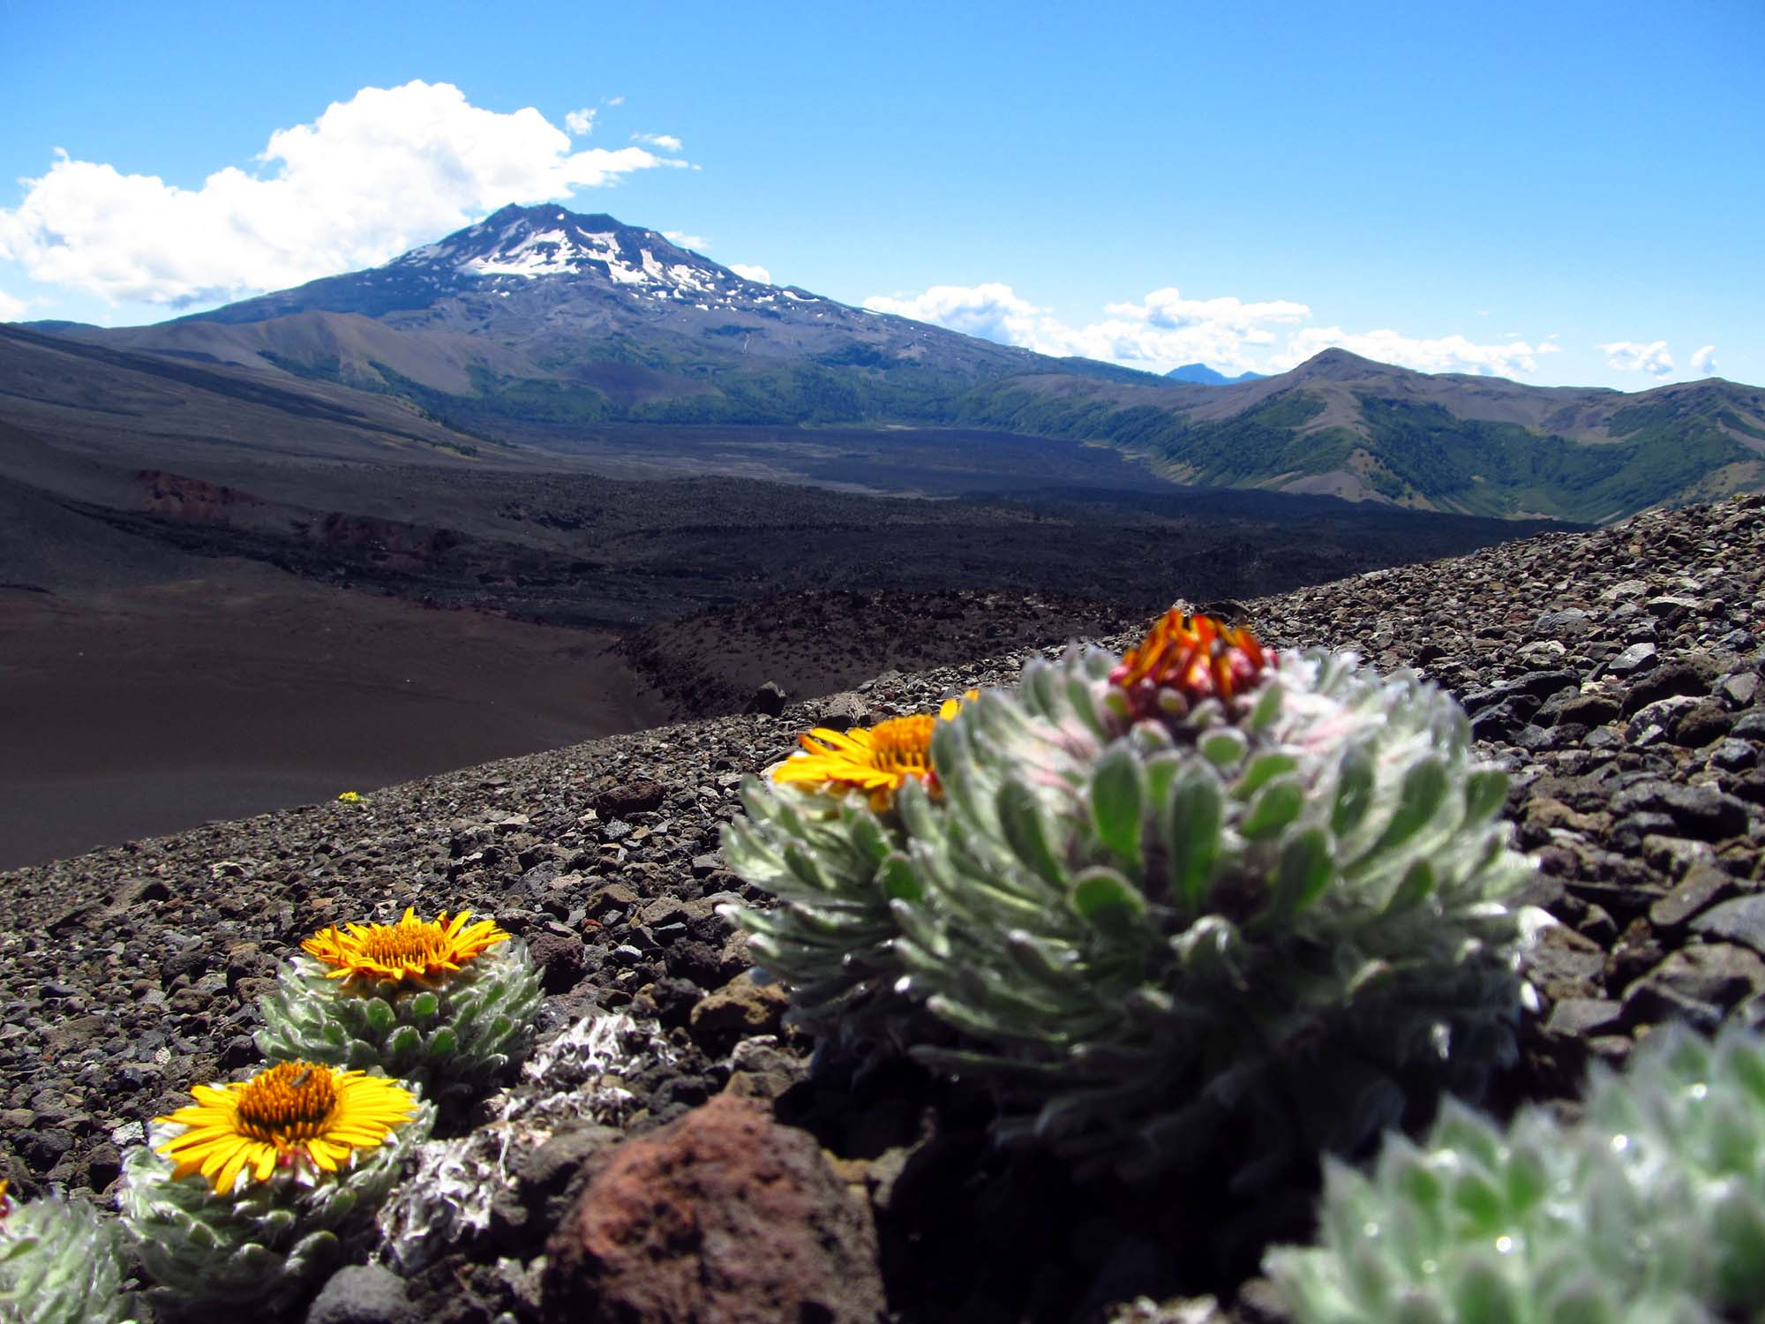
Notes:
Flora y Fauna de Sudafrica

Slide 11
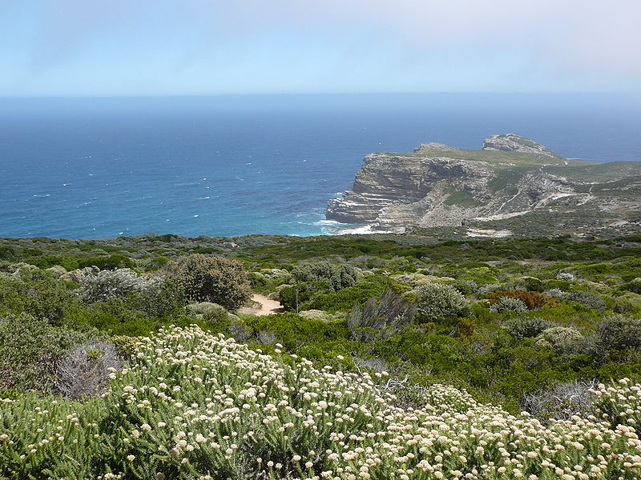
Notes:
Fynbos

Slide 12
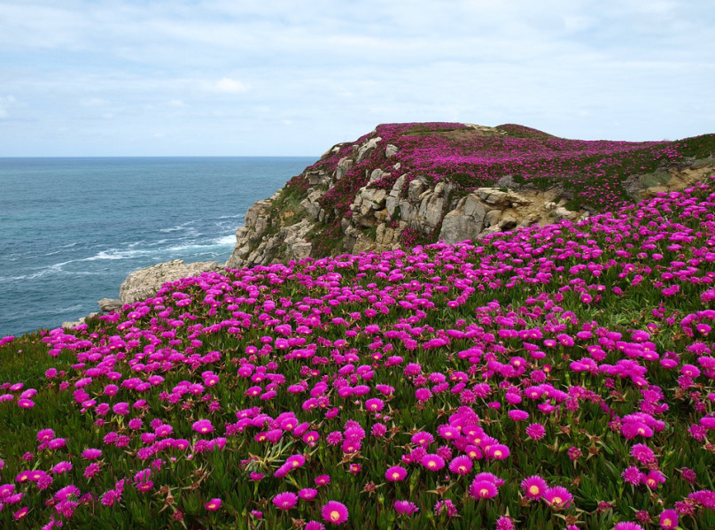
Carpobrotus edulis
Notes:
Carpobrotus edulis

Slide 13
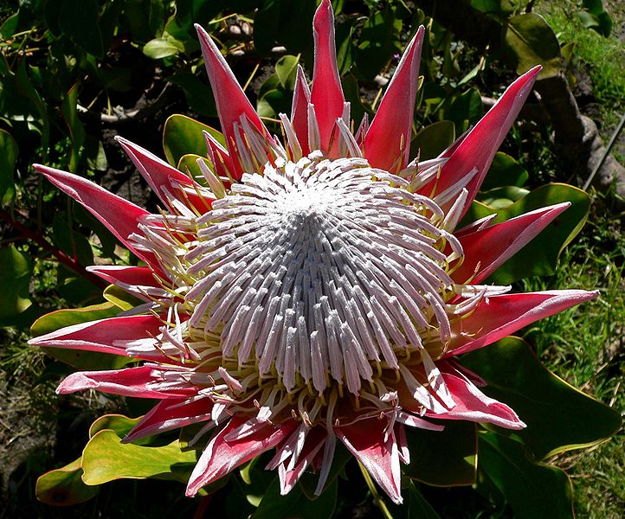
Protea cynaroides
Notes:
Protea cynaroides

Slide 14
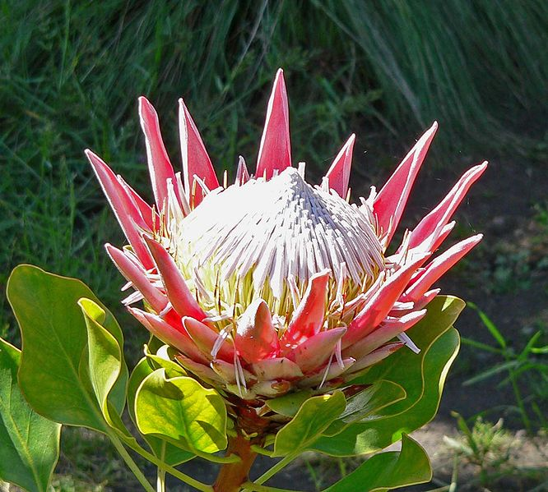
Protea cynaroides
Notes:
Protea cynaroides

Slide 15
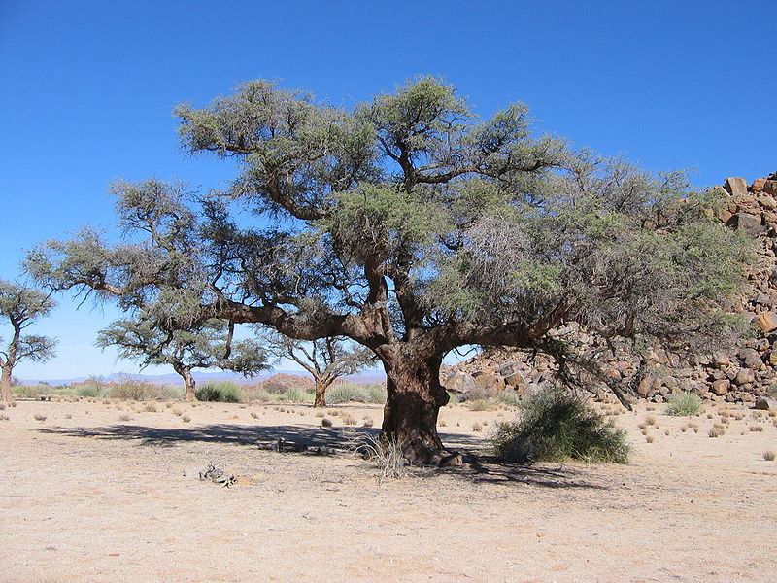
Acacia erioloba.
Notes:
Acacia erioloba.

Slide 16
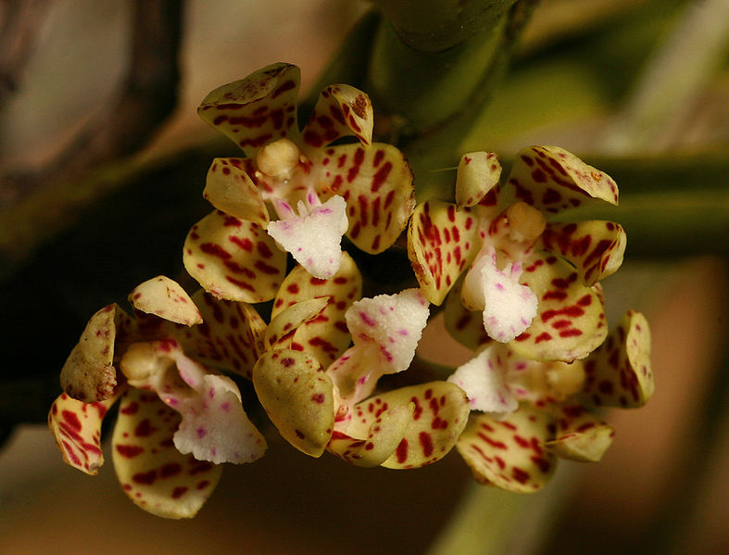
Acampe_pachyglossa
Notes:
Acampe_pachyglossa

Slide 17
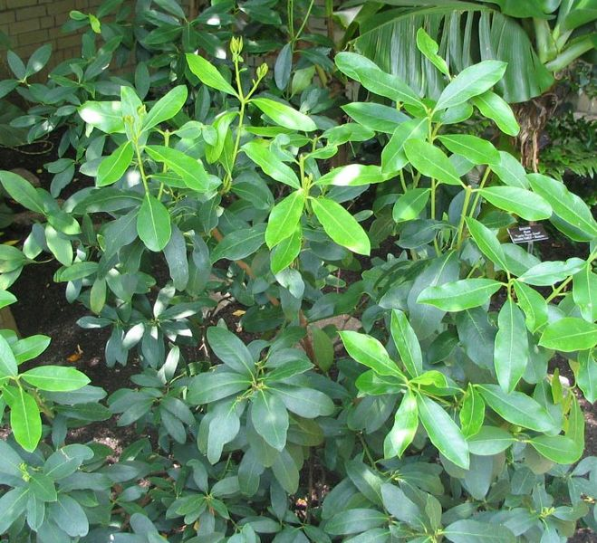
Acokanthera_oblongifolia_
Notes:
Acokanthera_oblongifolia_

Slide 18
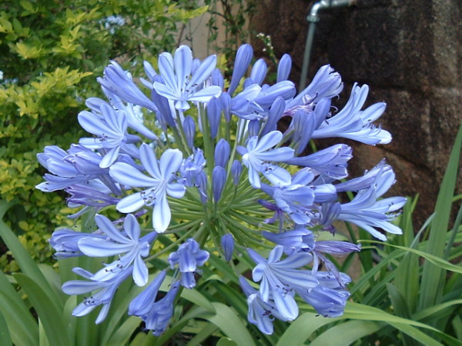
Agapanthus africanus
Notes:
Agapanthus africanus

Slide 19
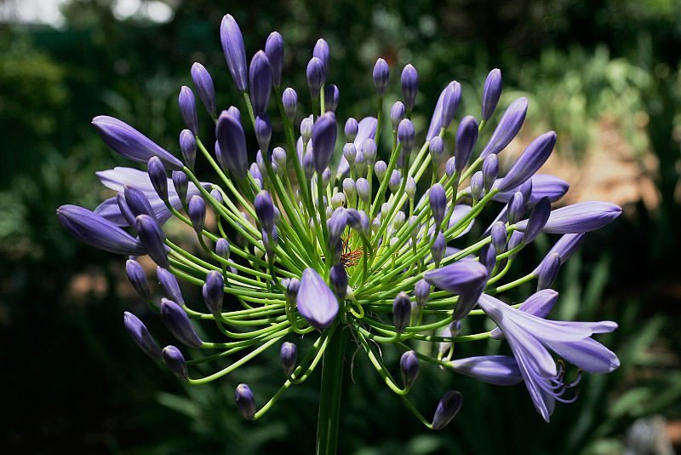
Agapanthus africanus
Notes:
Agapanthus africanus

Slide 20
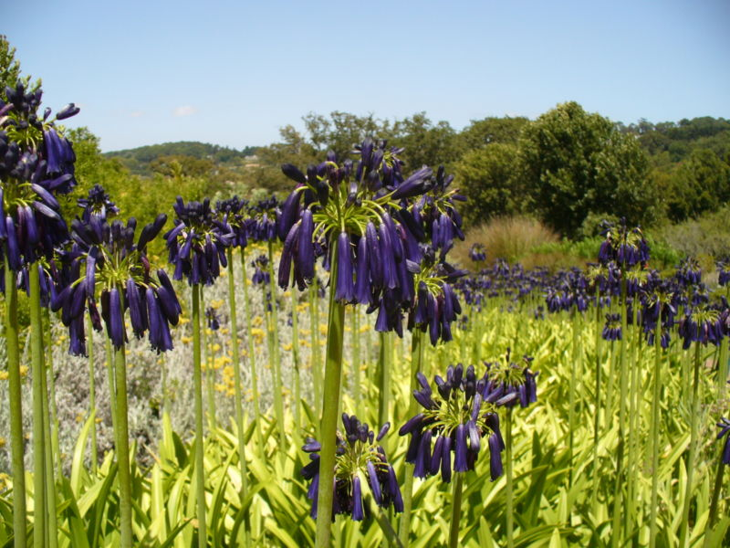
Agapanthus inapertus

Slide 21
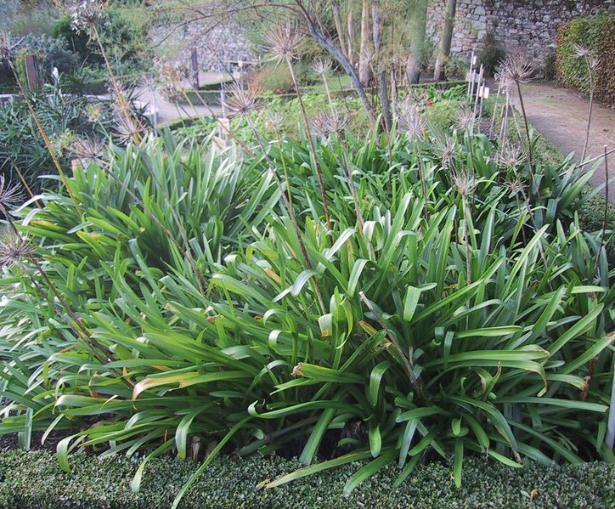
Agapanthus_praecox_
Notes:
Agapanthus_praecox_

Slide 22
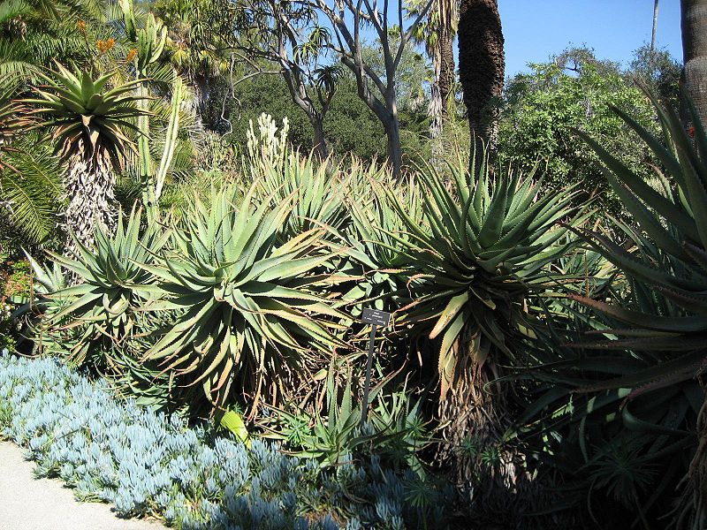
Aloe arborescens sub.arborescens
Notes:
Aloe arborescens sub.arborescens

Slide 23
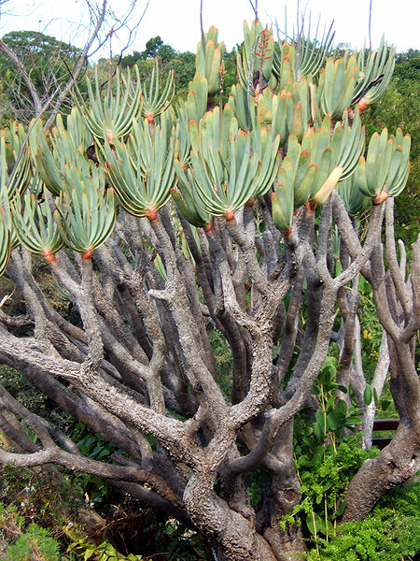
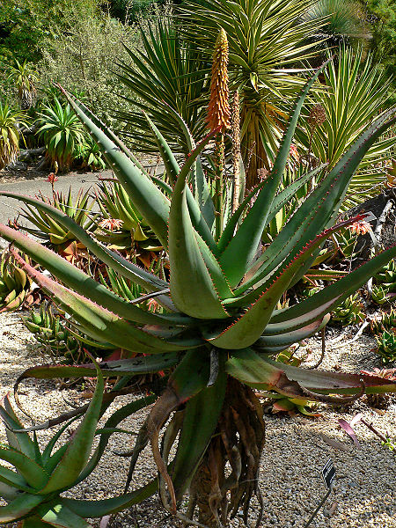
Aloe plicatilis y Aloe africana
Notes:
Aloe plicatilis y Aloe africana

Slide 24
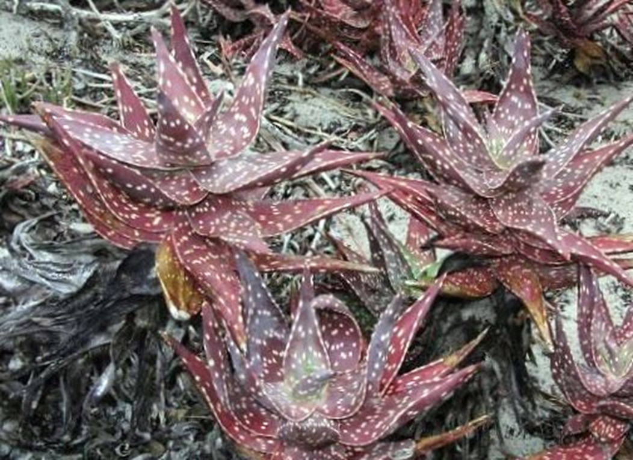
Aloe arenicola
Notes:
Aloe arenicola

Slide 25
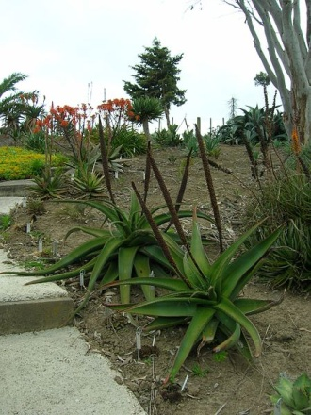
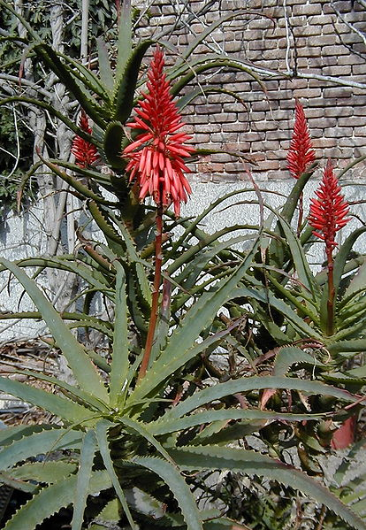
Aloe alooide
Aloe arborescens
Notes:
Aloe alooide

Slide 26
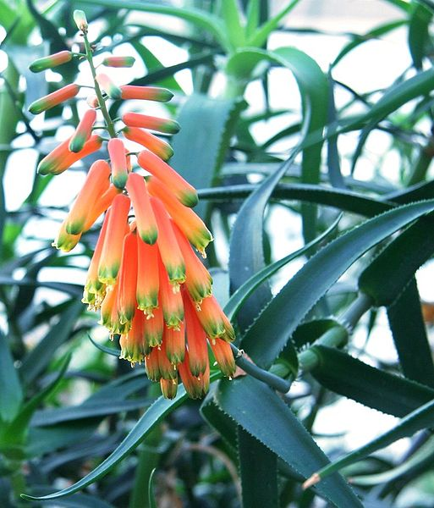
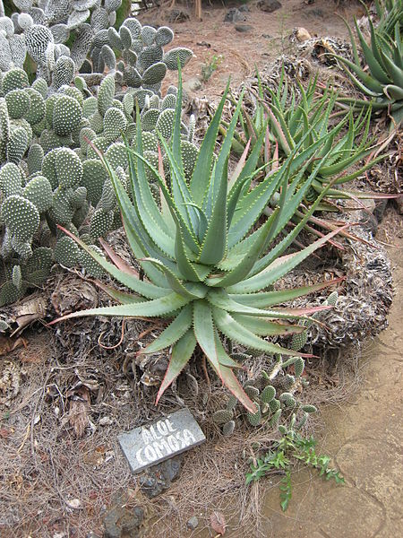
Aloe comosa
Aloe ciliaris
Notes:
Aloe ciliaris y Aloe_comosa

Slide 27
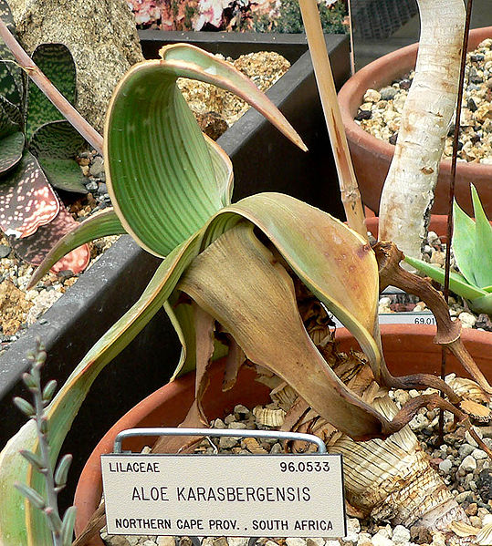
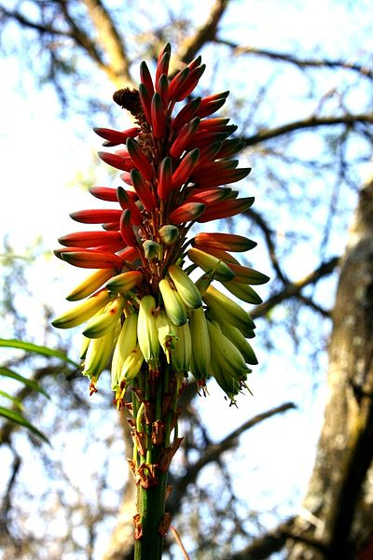
Aloe mutabilis
Notes:
Aloe karasbergensis y Aloe mutabilis

Slide 28
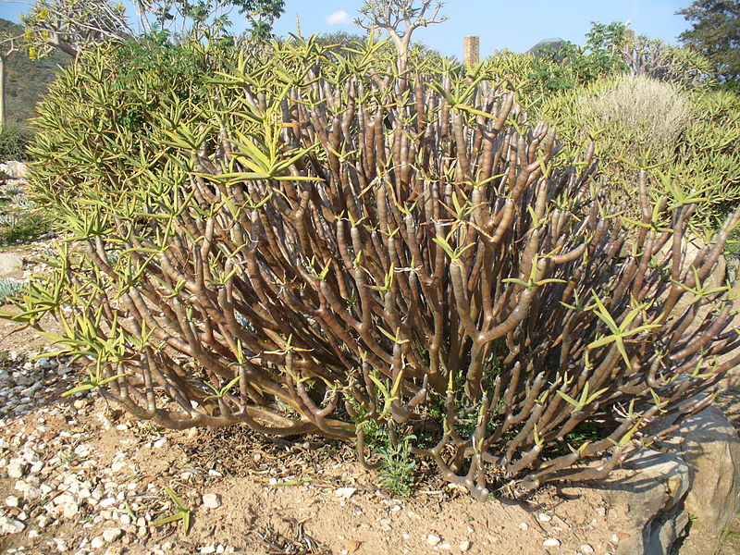
Aloe ramosissima
Notes:
Aloe ramosissima

Slide 29
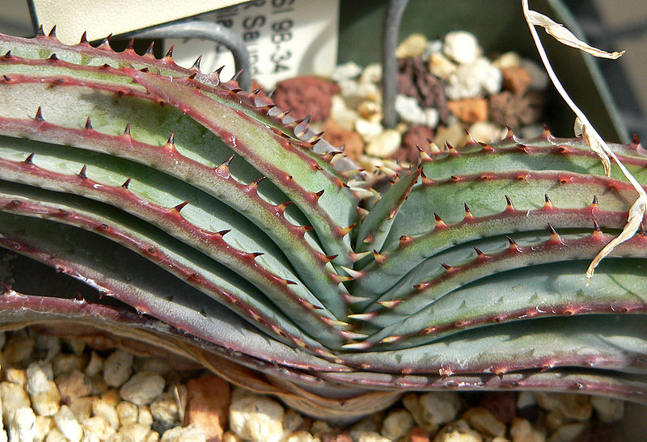
Aloe suprafoliata
Notes:
Aloe suprafoliata

Slide 30
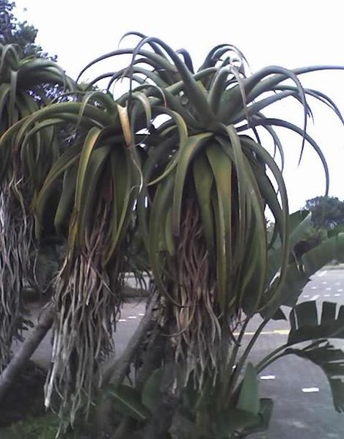
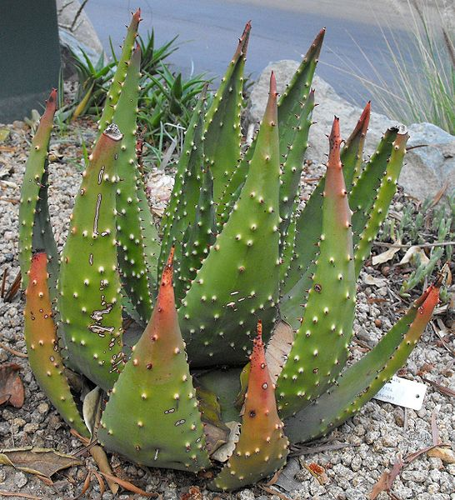
Aloe thraskii
Aloe aculeata
Notes:
Aloe thraskii y Aloe aculeata

Slide 31
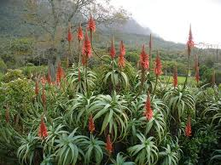
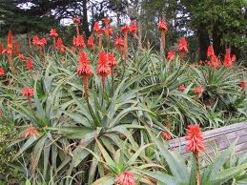
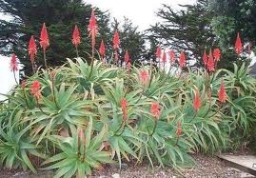
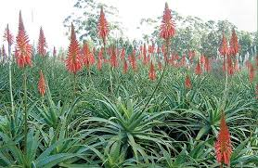
Aloe arborescens
Notes:
Aloe arborescens

Slide 32
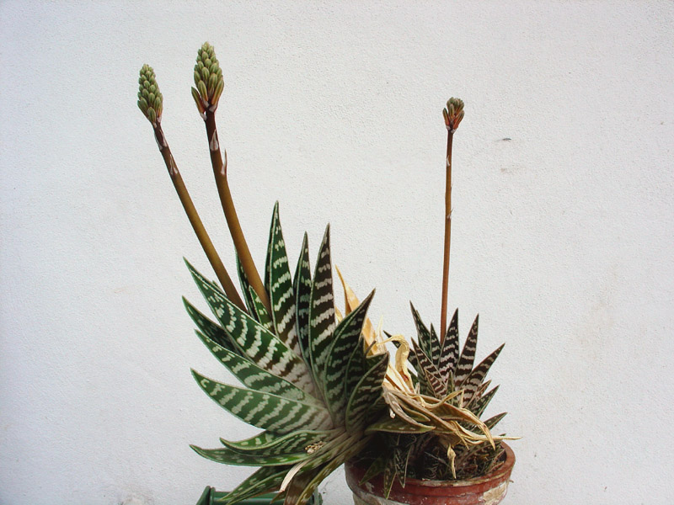
Aloe variegata
Notes:
Aloe variegata

Slide 33
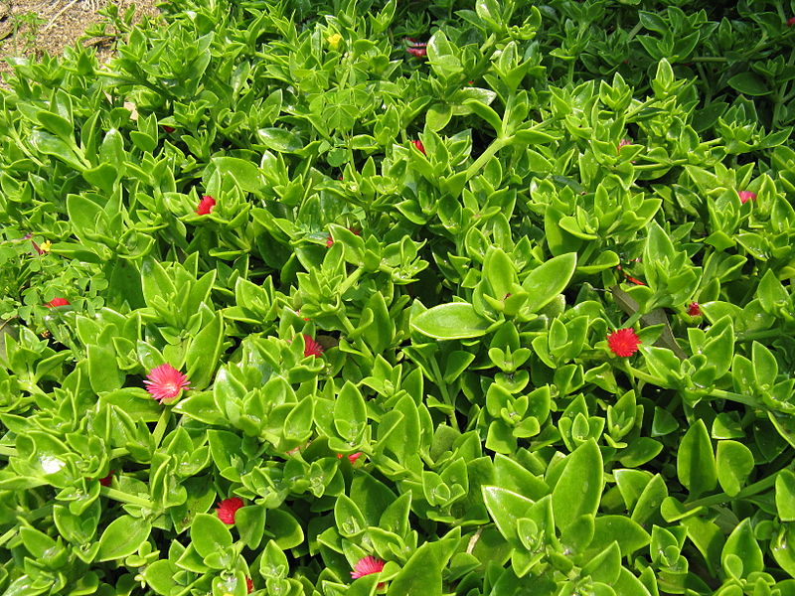
Aptenia cordifolia
Notes:
Aptenia cordifolia

Slide 34
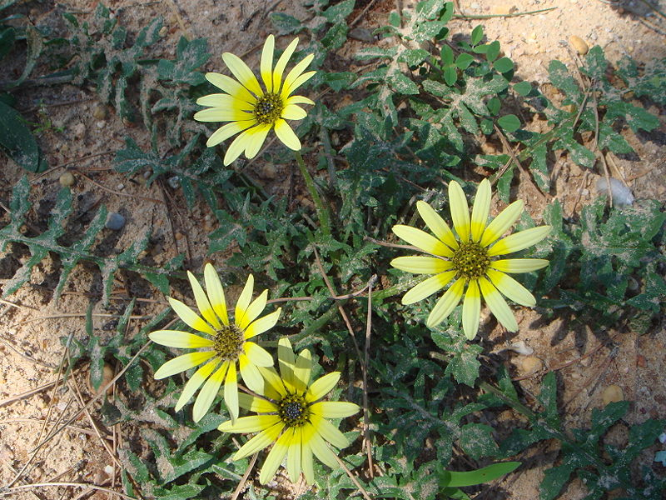
Arctotheca calendula
Notes:
Arctotheca calendula

Slide 35
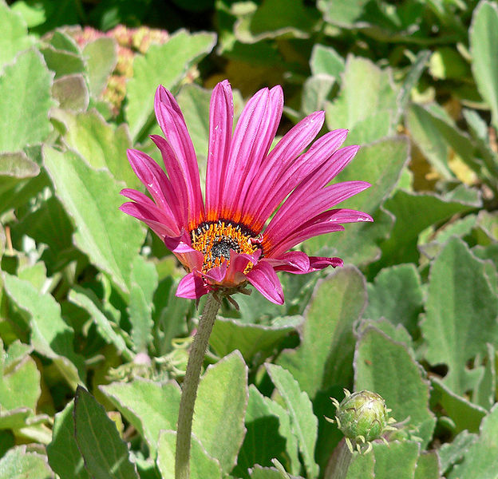
Arctotis acaulis .-Big Magenta
Notes:
Arctotis acaulis .-Big Magenta

Slide 36
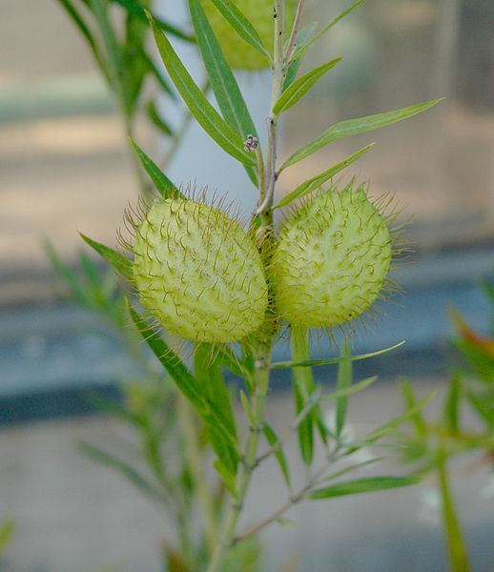
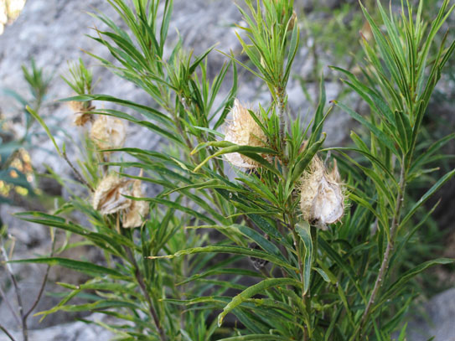
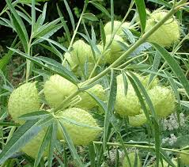
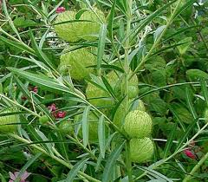
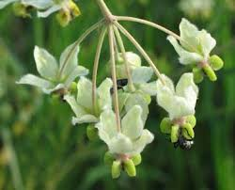
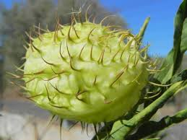
Asclepias curasavica
Notes:
Asclepias curasavica

Slide 37
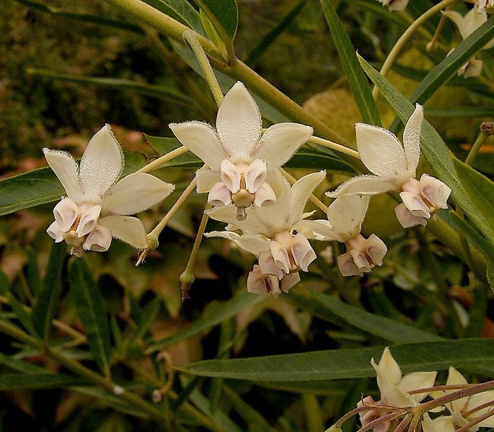
Gomphocarpus fruticosus_
Notes:
Gomphocarpus fruticosus_

Slide 38
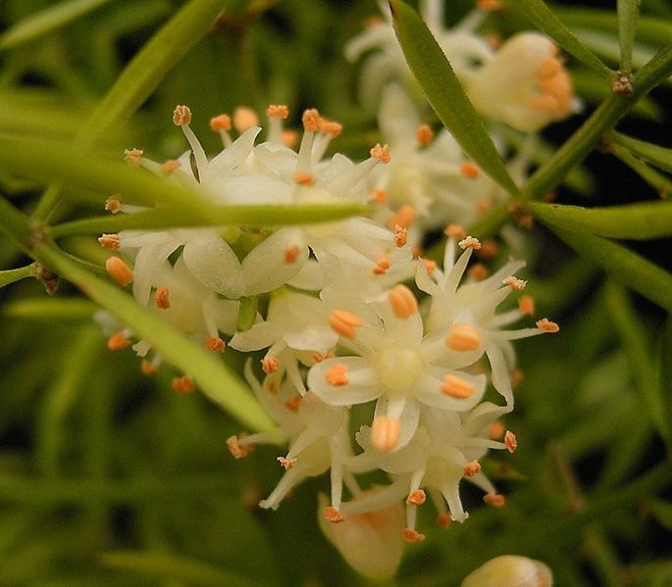
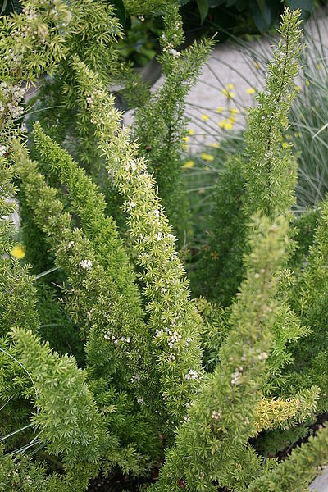
Asparagus densiflorus
Notes:
Asparagus ensiflorus

Slide 39
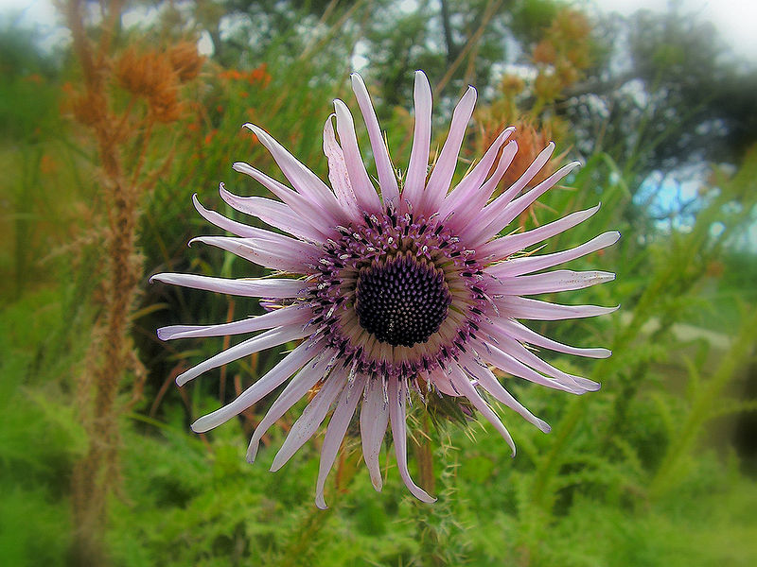
Berkheya purpurea
Notes:
Berkheya purpurea

Slide 40
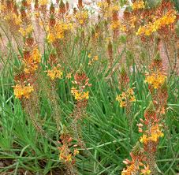
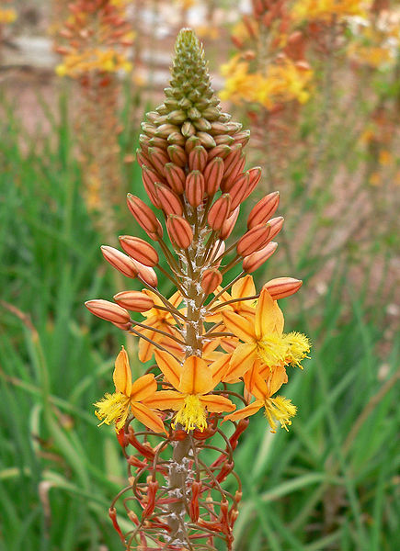
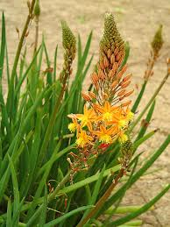
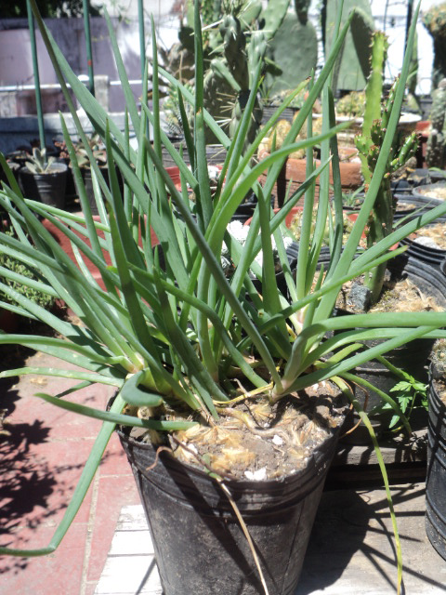
Bulbine frutescens
Notes:
Bulbine frutescens

Slide 41
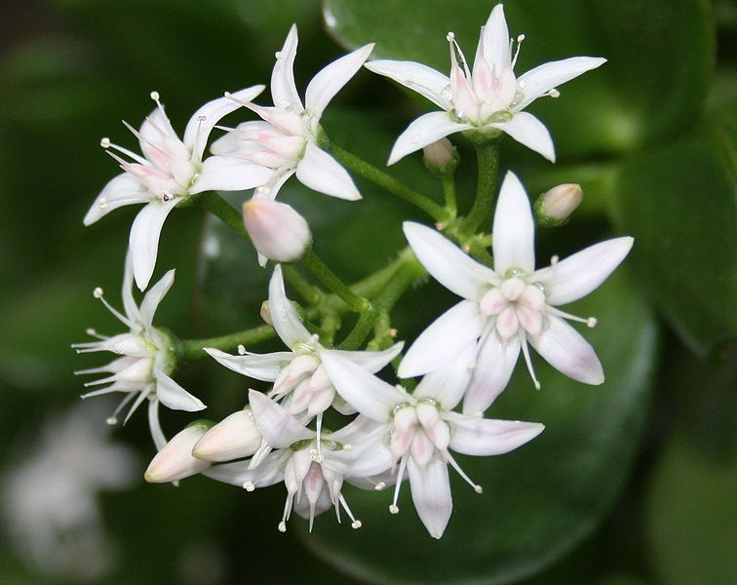
Crassula ovata
Notes:
Crassula ovata

Slide 42
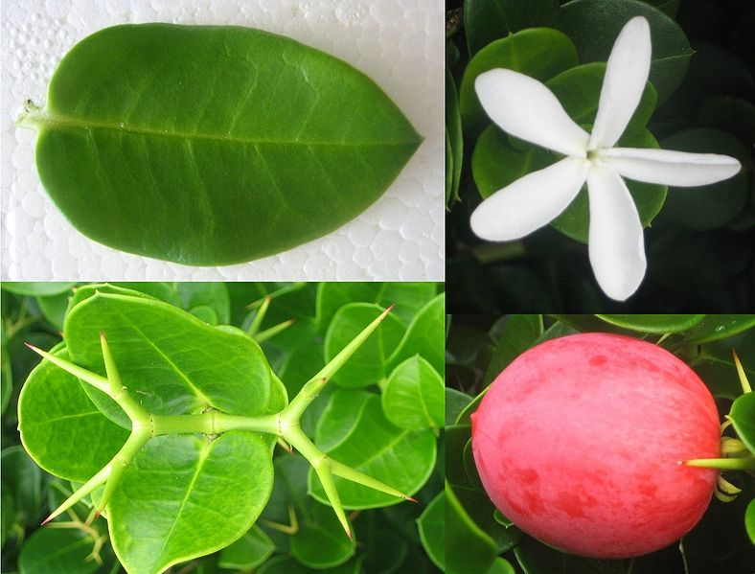
Carissa grandiflora
Notes:
Carissa grandiflora

Slide 43

Carissa macrocarpa
Notes:
Carissa macrocarpa

Slide 44




Carissa macrocarpa
Notes:
Carissa macrocarpa

Slide 45


Carpobrotus acinaciformis
Notes:
Carpobrotus acinaciformis

Slide 46

Carpobrotus acinaciformis
Notes:
Carpobrotus acinaciformis

Slide 47

Carpobrotus edulis
Notes:
Carpobrotus edulis

Slide 48


Ceropegia_woodii_.-Collar de corazones
Notes:
Ceropegia_woodii_.-Collar de corazones

Slide 49



Clorophytum elatum
Notes:
Clorophytum elatum

Slide 50

Clivia miniata
Notes:
Clivia miniata

Slide 51


Clivia miniata
Notes:
Clivia miniata

Slide 52

Notes:
Combretum erythrophyllum

Slide 53







Crassula ovata
Notes:
Crassula ovata

Slide 54

Crassula ovata
Notes:
Crassula ovata

Slide 55




Notes:
Crocosma crocosmiflora.-Lucifer

Slide 56



Cyrtantus falcatus
Notes:
Cyrtantus falcatus

Slide 57

Dimorphotheca sinuata
Notes:
Dimorphotheca sinuata

Slide 58

Disa cardinalis
Notes:
Disa cardinalis

Slide 59

Disa uniflora
Notes:
Disa uniflora

Slide 60

Disphyma_crassifolium

Slide 61

Dombeya burgessiae
Notes:
Dombeya burgessiae

Slide 62

Dombeya burgessiae
Notes:
Dombeya burgessiae

Slide 63


Encephalartos longifolius
Notes:
Encephalartos longifolius

Slide 64


Encephalartos villosus
Notes:
Encephalartos villosus

Slide 65




Encephalartos villosus
Notes:
Encephalartos villosus

Slide 66

Notes:
Encephalartos vars.

Slide 67




Erythrina acanthocarpa
Notes:
Erythrina acanthocarpa

Slide 68

Euphhorbia _flanaganii_
Notes:
Euphhorbia _flanaganii_

Slide 69

Euphorbia esculenta
Notes:
Euphorbia esculenta

Slide 70

Euphorbia _evansii
Notes:
Euphorbia evansii

Slide 71

Euphorbia heptagona
Notes:
Euphorbia heptagona

Slide 72

Euphorbia _jansenvillensis
Notes:
Euphorbia jansenvillensis

Slide 73

Euphorbia obesa
Notes:
Euphorbia obesa

Slide 74

Euphorbia pseudoglobosa
Notes:
Euphorbia pseudoglobosa

Slide 75

Euphorbia aeruginosa
Notes:
Euphorbia aeruginosa

Slide 76

Euphorbia atrispina
Notes:
Euphorbia atrispina

Slide 77

Euphorbia cooperi
Notes:
Euphorbia cooperi

Slide 78


Euphorbia cooperi y Euphorbia enormis
Notes:
Euphorbia cooperi y Euphorbia enormis

Slide 79

Euphorbia esculenta
Notes:
Euphorbia esculenta.

Slide 80

Notes:
Euphorbia ferox.

Slide 81

Euphorbia frankiana
Notes:
Euphorbia frankiana

Slide 82

Euphorbia grandidata
Notes:
Euphorbia grandidata

Slide 83


Euphorbia horrida y Euphorbia fimbriata
Notes:
Euphorbia horrida y Euphorbia fimbriata

Slide 84

Euphorbia ledienii
Notes:
Euphorbia ledienii

Slide 85

Euphorbia aggregata
Notes:
Euphorbia aggregata

Slide 86

Euphorbia albipollinifera_
Notes:
Euphorbia albipollinifera_

Slide 87

Euphorbia avasmontana
Notes:
Euphorbia avasmontana

Slide 88

Notes:
Euphorbia brevirama

Slide 89

Euphorbia brevirama_
Notes:
Euphorbia brevirama_

Slide 90

Euphorbia caput medusae
Notes:
Euphorbia caput medusae

Slide 91

Euphorbia caput medusae
Notes:
Euphorbia caput medusae

Slide 92

Euphorbia clandestina
Notes:
Euphorbia clandestina

Slide 93

Euphorbia clavarioides var clavarioides
Notes:
Euphorbia clavarioides var clavarioides

Slide 94

Notes:
Euphorbia dregeana-

Slide 95



Euphorbia_confinalis,
Notes:
Euphorbia_confinalis,

Slide 96

Euphorbia grandidens
Notes:
Euphorbia grandidens

Slide 97

Euphorbia hamata
Notes:
Euphorbia hamata

Slide 98

Euphorbia hottentotoa
Notes:
Euphorbia hottentotoa

Slide 99

Euphorbia_limpopoana
Notes:
Euphorbia_limpopoana

Slide 100

Euphorbia inconstantia
Notes:
Euphorbia inconstantia

Slide 101

Euphorbia muirii
Notes:
Euphorbia muirii

Slide 102

Euphorbia ornithopus
Notes:
Euphorbia ornithopus

Slide 103

Euphorbia proballyana
Notes:
Euphorbia proballyana

Slide 104

Euphorbia_pseudoglobosa
Notes:
Euphorbia_pseudoglobosa

Slide 105

Euphorbia pugniformis_
Notes:
Euphorbia pugniformis_

Slide 106

Euphorbia grandicornis
Notes:
Euphorbia grandicornis

Slide 107






Euryops pectinatus
Notes:
Euryops pectinatus

Slide 108



Galtonia_candicans
Notes:
Galtonia_candicans

Slide 109

Galtonia_candicans
Notes:
Galtonia_candicans

Slide 110

Gasteria batesiana
Notes:
Gasteria batesiana

Slide 111

Gasteria excelsa
Notes:
Gasteria excelsa

Slide 112

Gasteria glomerata
Notes:
Gasteria glomerata

Slide 113

Gazania_(beijing)
Notes:
Gazania_(beijing)

Slide 114

Gazania rigens
Notes:
Gazania rigens

Slide 115

Haworthia coarctata
Notes:
Haworthia coarctata

Slide 116

Notes:
Haworthia_angustifolia_

Slide 117

Haworthia cymbiformis
Notes:
Haworthia cymbiformis

Slide 118

Haworthia reinwardii
Notes:
Haworthia reinwardii

Slide 119

Helichrysum argyrophylllum
Notes:
Helichrysum argyrophylllum

Slide 120

Helichrysum splendidum
Notes:
Helichrysum splendidum

Slide 121

Kalanchoe_thyrsiflora
Notes:
Kalanchoe_thyrsiflora

Slide 122

Kigelia africana
Notes:
Kigelia africana

Slide 123




Notes:
Kigelia africana

Slide 124



Leonotis leonorus
Notes:
Leonotis leonorus

Slide 125

Alberta magna
Notes:
Alberta magna

Slide 126






Alberta magna
Notes:
Alberta magna

Slide 127

_Babiana_stricta
Notes:
_Babiana stricta

Slide 128



Monadenium lugardiae_
Notes:
Monadenium lugardiae_

Slide 129


Ornithogalum candicans
Notes:
Ornithogalum candicans

Slide 130


Slide 131

Phylica pubescens
Notes:
Phylica pubescens

Slide 132

Polygala mirthifolia
Notes:
Polygala mirthifolia

Slide 133

Sandersonia aurantiaca
Notes:
Sandersonia aurantiaca

Slide 134

Scadoxus_puniceus
Notes:
Scadoxus puniceus

Slide 135

Senecio rowleyanus
Notes:
Senecio rowleyanus

Slide 136




Strelitzia reginae
Notes:
Strelitzia reginae

Slide 137





Strelitzia nicolai
Notes:
Strelitzia nicolai

Slide 138

Strelitzia nicolai
Notes:
Strelitzia nicolai

Slide 139




Zantedeschia aethopica
Notes:
Zantedeschia aethopica

